Slide 1
Pneumokokknakkus Eestis
Info immunoprofülaktika ekspertkomisjonile

Slide 2
Haigusjuhtude registreerimine
Registreerimisele kuuluvad (VV määrus nr 134):
S. pneumoniae tekkene septitseemia (A40.3), pneumokokkmeningiit (G00.1),
S. pneumoniae tekkene kopsupõletik (J13)
ECDC definitsioon (vt https://www.ecdc.europa.eu/en/invasive-pneumococcal-disease )
The term invasive pneumococcal disease (IPD) is used for more severe and invasive pneumococcal infections, such as bacteraemia, sepsis, meningitis and osteomyelitis, in which the bacterium can be isolated from normally sterile sites.
Kõik haigusjuhud kuuluvad registreerimisele nakkushaiguste registris
Notes:
- poiste vaktsineerimine HPV vastu kaitseb nii mehi (suu- ja neeluvähk, peenisevähk, anaalvähk, kondüloomid) kui naisi (emakakaelavähk jt vähid, kondüloomid)
- HPV vaktsineerimise sihtrühma laiendamine (poisid, catch-up rühm) aitab kiiremini vähendada HPV infektsiooni levimust kogu elanikkonnas ja HPV-ga seotud vähkkasvajate esinemist naistel ja meestel.
- riikliku immuniseerimiskava raames vaktsineeritakse 12-18-aastaseid ühe doosiga, sest HPV vaktsiini üks doos on efektiivne ja selle kaitse on pikaajaline.

Slide 3
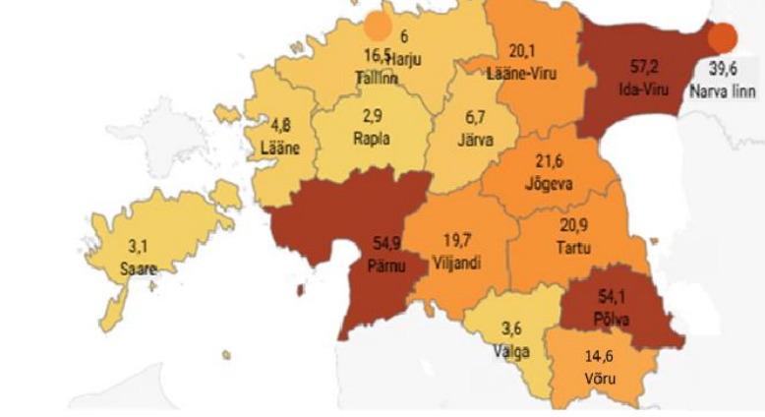
Pneumokokknakkus Eestis. Haigestumus (100 000 el. kohta) maakonniti, 2024

Slide 4
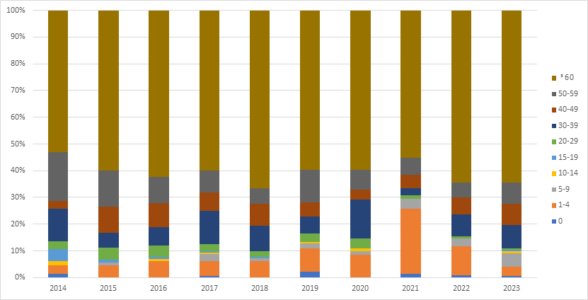
Pneumokokknakkuse haigusjuhtude vanuseline jaotus, 2014-2023

Slide 5
Pneumokokknakkuse haigete vanuseline jaotus, 2014-2023
Aasta | Vanuserühmad
 | 0 | 1-4 | 5-9 | 10-14 | 15-19 | 20-29 | 30-39 | 40-49 | 50-59 | 60 | Kokku
2014 | 1 | 2 |  | 1 | 3 | 2 | 8 | 2 | 12 | 35 | 66
2015 |  | 4 | 1 |  | 1 | 4 | 5 | 9 | 12 | 54 | 90
2016 |  | 9 |  | 1 | 1 | 6 | 10 | 13 | 14 | 89 | 143
2017 | 1 | 9 | 4 | 1 | 1 | 4 | 20 | 11 | 13 | 96 | 160
2018 |  | 12 | 2 |  | 1 | 4 | 19 | 16 | 11 | 130 | 195
2019 | 5 | 19 | 4 | 1 |  | 7 | 14 | 12 | 27 | 131 | 220
2020 |  | 7 | 1 | 1 |  | 3 | 12 | 3 | 6 | 49 | 82
2021 | 1 | 19 | 3 |  |  | 1 | 2 | 4 | 5 | 43 | 78
2022 | 1 | 12 | 3 |  |  | 1 | 9 | 7 | 6 | 71 | 110
2023 | 1 | 6 | 9 | 1 | 1 | 1 | 15 | 14 | 14 | 112 | 174

Slide 6
Pneumokokknakkuse haigusjuhtude struktuur, 2024
Haigetest 14,0% olid lapsed vanuses 0-4 ja 6,3% lapsed vanused 5-9 aastat, 17,9% olid 20-49-aastased isikud, 10,2% olid 50-59 aastased isikud ning 49,8% olid 60- aastased ja vanemad isikud.
Mehi oli 59,3%, naisi 40,7%.
1,4% haigete üldarvust moodustasid koolieelsed lapsed, 3,5% moodustasid lasteasutuses käivad koolieelikud, 5,3% töötavad isikud ning 22,5% vanaduspensionärid või muud pensionärid. 56,0% juhtudest tegevusala ei ole teada.
Nakatumist väljaspool Eestit ei olnud.
Haigete seas vaktsineeritud oli 2 isikut (0,7%).
Esines üks haiguskolle 13 haigega, kõik mehed, kõik nakatunud hospitaliseeriti, keskmine vanus 43 (noorim 27 aastat ning vanim 57 aastat). Haigestumist põhjustas S. pneumoniae serotüüp 4.

Slide 7
Kliinilised vormid lastel, 2020-2023
 | 2023 | 2022 | 2021 | 2020
Haigusjuhtude üldarv (kõik vanused) | 174 | 110 | 78 | 82
sh lapsi 0-14 a | 17 | 16 | 23 | 9
lastel:
J13 (kopsupõletik) | 11 | 15 | 21 | 7
G00.1 (meningiit) | 2 |  |  | 1
A40.3 (septitseemia) | 4 | 1 | 2 | 1
J13 osakaal (%) | 64,7 | 93,8 | 91,3 | 77,8

Slide 8
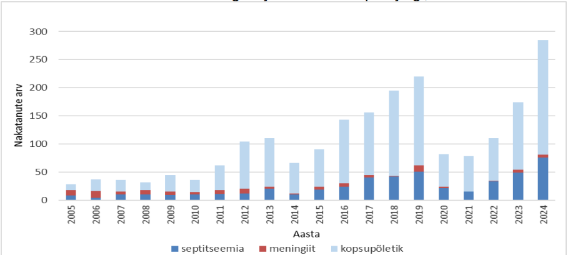
Pneumokokknakkuse haigusjuhtude jaotus kliinilise pildi järgi, 2005–2024

Slide 9
Kliinilised vormid, 2024
2024. aastal registreeriti 285 pneumokokknakkuse juhtu, neist:
invasiivne pneumokokknakkus – 81 juhtu (septitseemia – 76 juhtu ja meningiit - 5 juhtu)
kopsupõletikud – 204 juhtu

Slide 10
Pneumokokknakkuse haigusjuhtude jaotus kliinilise pildi järgi kuude kaupa, 2024

Slide 11
S. pneumoniae tüpiseerimise tulemused, 2004 -2012 ja 2013 - 2015

Slide 12
S. pneumoniae tüpiseerimise tulemused, 2013-2017

Slide 13
2022. a S. pneumoniae tüpiseerimise tulemused (n=127)

Slide 14
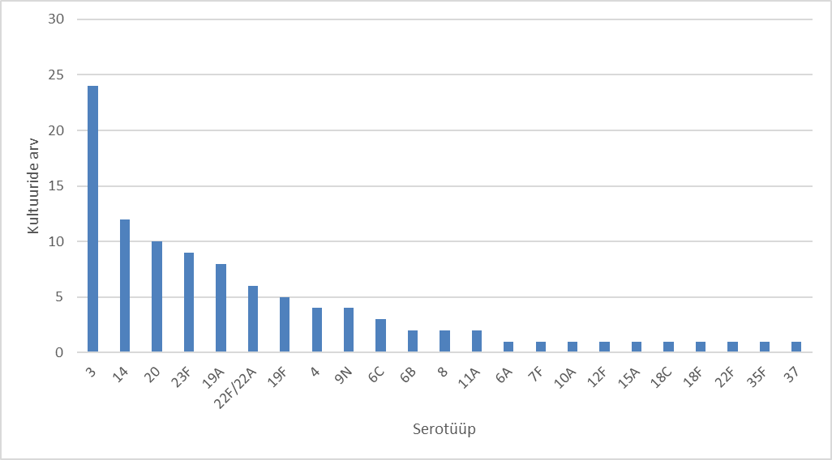
2023. a S. pneumoniae tüpiseerimise tulemused (n=101)

Slide 15
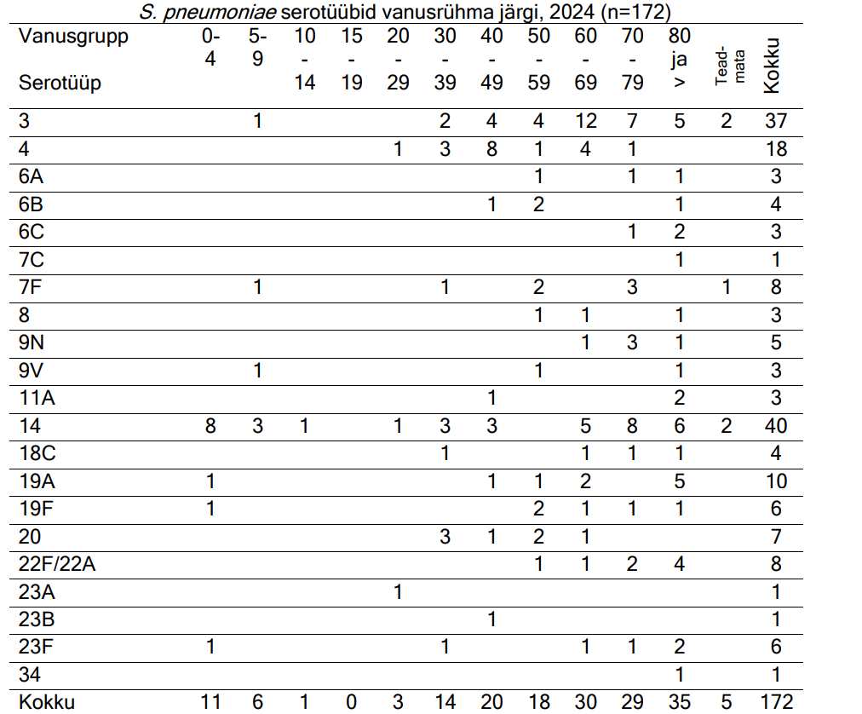

Slide 16
Pneumokoki ja meningokoki vaktsineerimise hüvitamine kõrge riskiga riskirühmadele
Alates 01.04.2021 kehtib Tervisekassa tervishoiuteenuse loetelu, mis sisaldab pneumo- ja meningokoki vastase vaktsineerimise kompenseerimist kõrgema riskiga riskirühmadele (avaldatud Riigi Teatajas: www.riigiteataja.ee/akt/123032021022).
Pneumokoki- ning meningokokivastase vaktsineerimise korraldus:
vaktsineerimine viiakse läbi eriarstiabiteenuse raames
tervishoiuteenuseosutaja juures (haiglates) kohapeal
vaktsiini hangivad tervishoiuteenuseosutajad (haiglad) ja esitavad vastava TTL koodiga teenusarve Eesti Tervisekassale
kui eriarsti visiiti ei ole planeeritud pikema perioodi jooksul, võib perearst suunata patsiendi eriarsti visiidile vaktsineerimise läbiviimiseks

Slide 17
Pneumokokknakkuse vastu vaktsineeritute arv, 2007-2024
 | Vaktsineerimine |  |  |  | Revaktsineerimine
Aasta | 1-14 | 15-17 | 18+ | Kokku | 1-14 | 15-17 | 18+ | Kokku
2008 | 196 | 3 | 52 | 251 | 9 | 1 | 4 | 14
2009 | 535 | 4 | 77 | 616 | 1 | 0 | 1 | 2
2010 | 535 | 4 | 77 | 616 | 1 | 0 | 1 | 2
2011 | 847 | 9 | 78 | 934 | 44 | 0 | 6 | 50
2012 | 828 | 2 | 70 | 900 | 88 | 8 | 55 | 151
2013 | 751 | 7 | 169 | 927 | 63 | 0 | 4 | 67
2014 | 705 | 13 | 196 | 914 | 96 | 17 | 57 | 170
2015 | 810 | 8 | 251 | 1069 | 810 | 8 | 251 | 1069
2016 | 837 | 6 | 363 | 1206 | 66 | 0 | 100 | 166
2017 | 953 | 11 | 336 | 1300 | 46 | 1 | 17 | 64
2018 | 6257 | 1564 | 543 | 8364 | 0
2019 | 1081 | 27 | 731 | 1839 | 50 | 1 | 77 | 128
2020 | 1202 | 40 | 2310 | 3552 | 44 | 0 | 162 | 206
2021 | 1078 | 14 | 1018 | 2110 | 43 | 5 | 73 | 121
2022 | 60 | 24 | 176 | 260 | 4 | 3 | 39 | 46
2023 | 1800 | 19 | 1156 | 2975 | 3 |  | 34 | 37
2024 | 2019 | 20 | 1336 | 3375 | 3 | 2 | 48 | 53

Slide 18
Tuulerõugete vastu vaktsineeritute arv, 2008-2024
 | Vaktsineeritud inimeste arv
Aasta | 1-14 | 15-17 | 18+ | Kokku
2008 | 95 | 7 | 41 | 143
2009 | 86 | 1 | 107 | 194
2010 | 86 | 1 | 107 | 194
2011 | 129 | 6 | 76 | 211
2012 | 156 | 5 | 97 | 258
2013 | 364 | 7 | 174 | 545
2014 | 229 | 3 | 133 | 365
2015 | 323 | 10 | 168 | 501
2016 | 265 | 4 | 128 | 397
2017 | 470 | 22 | 199 | 691
2018 | 420 | 26 | 230 | 676
2019 | 445 | 53 | 243 | 445
2020 | 603 | 30 | 177 | 810
2021 | 870 | 32 | 236 | 1138
2022 | 822 | 17 | 220 | 1059
2023 | 1959 | 37 | 384 | 2380
2024 | 1735 | 34 | 275 | 2044

Slide 19
Meningokokknakkus Eestis

Slide 20
Case definition
All Member States use the EU case definition (Commission Implementing Decision 2012/506/EU of 8 August 2012 of the European Parliament and of the Council) or a case definition compatible with the EU case definition for confirmed cases.
Clinical criteria
Any person with at least one of the following symptoms:
meningeal signs
haemorrhagic rash
septic shock
septic arthritis
Laboratory criteria
At least one of the following:
isolation of Neisseria meningitidis from a normally sterile site or purpuric skin lesions
detection of Neisseria meningitidis nucleic acid from a normally sterile site or purpuric skin lesions
detection of Neisseria meningitidis antigen in cerebrospinal fluid (CSF)
detection of gram-negative stained diplococcus in CSF

Slide 21
Meningokokknakkus

Slide 22
Meningokokknakkus, vanuseline jaotus, 2017-2023
Aasta | Vanusrühmad |  |  |  |  |  |  |  |  |  | Kokku
 | 0 | 1-4 | 5-9 | 10-14 | 15-19 | 20-29 | 30-39 | 40-49 | 50-59 | >=60
2017 |  | 1 |  |  |  | 1 | 1 | 1 |  |  | 4
2018 | 1 |  | 1 |  |  | 1 | 1 |  | 4 | 1 | 9
2019 |  |  |  |  |  |  |  |  | 2 | 2 | 4
2020 | 2 | 1 |  |  |  |  | 1 |  |  |  | 4
2021 |  |  |  | 1 |  |  |  | 2 |  |  | 3
2022 |  |  |  |  |  |  |  |  |  | 1 | 1
2023 | 2 |  |  |  | 1 |  | 1 |  | 1 | 4 | 9
2023 |  | 1 |  |  | 1 | 2 |  |  |  | 2 | 6

Slide 23
Meningokoki serogrupid

Slide 24
Meningokokknakkuse vastu vaktsineeritute arv, 2008-2024
 | Vaktsineerimine |  |  |  | Revaktsineerimine
Aasta | 1-14 | 15-17 | 18+ | Kokku | 1-14 | 15-17 | 18+ | Kokku
2008 | 42 | 8 | 603 | 653 | 0 | 0 | 11 | 11
2009 | 13 | 1 | 500 | 514 | 0 | 0 | 16 | 16
2010 | 13 | 1 | 500 | 514 | 0 | 0 | 16 | 16
2011 | 46 | 6 | 270 | 322 | 0 | 0 | 19 | 19
2012 | 43 | 2 | 94 | 139 | 0 | 0 | 15 | 15
2013 | 50 | 29 | 127 | 206 | 0 | 0 | 29 | 29
2014 | 5 | 4 | 164 | 173 | 0 | 0 | 48 | 48
2015 | 9 | 25 | 154 | 188 | 0 | 0 | 26 | 26
2016 | 40 | 0 | 151 | 191 | 0 | 0 | 9 | 9
2017 | 24 | 6 | 222 | 252 | 0 | 0 | 34 | 34
2018 | 63 | 20 | 465 | 548 | 0 | 0 | 39 | 39
2019 | 51 | 24 | 359 | 434 | 1 | 0 | 37 | 38
2020 | 33 | 14 | 268 | 315 | 7 | 0 | 41 | 48
2021 | 48 | 14 | 178 | 240 | 2 | 0 | 47 | 49
2022 | 60 | 24 | 176 | 260 | 4 | 3 | 39 | 46
2023 | 98 | 22 | 360 | 480 | 8 | 1 | 71 | 80
2024 | 80 | 32 | 496 | 608 | 6 | 4 | 155 | 165

